Slide 1

«Отдел выставочной и военно-исторической работы»
Дорофеев Иван Федорович

Slide 2

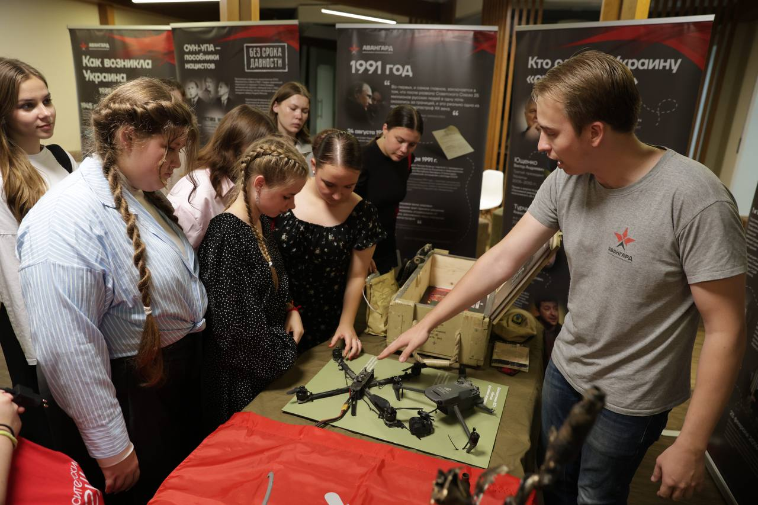
Сотрудничество
Передвижные выставки экспонатов
Специальная военная операция: украинская пропагандистская литература, символика подразделений, образцы вооружения
Великая Отечественная война:
находки поисковых отрядов: осколки, остатки вооружения, униформы, бронезащиты

Slide 3
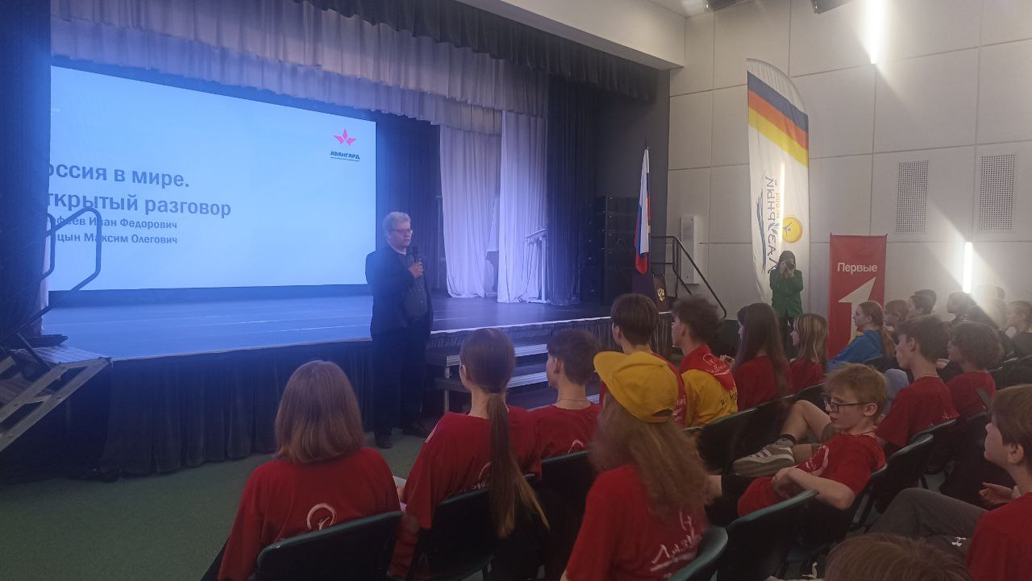
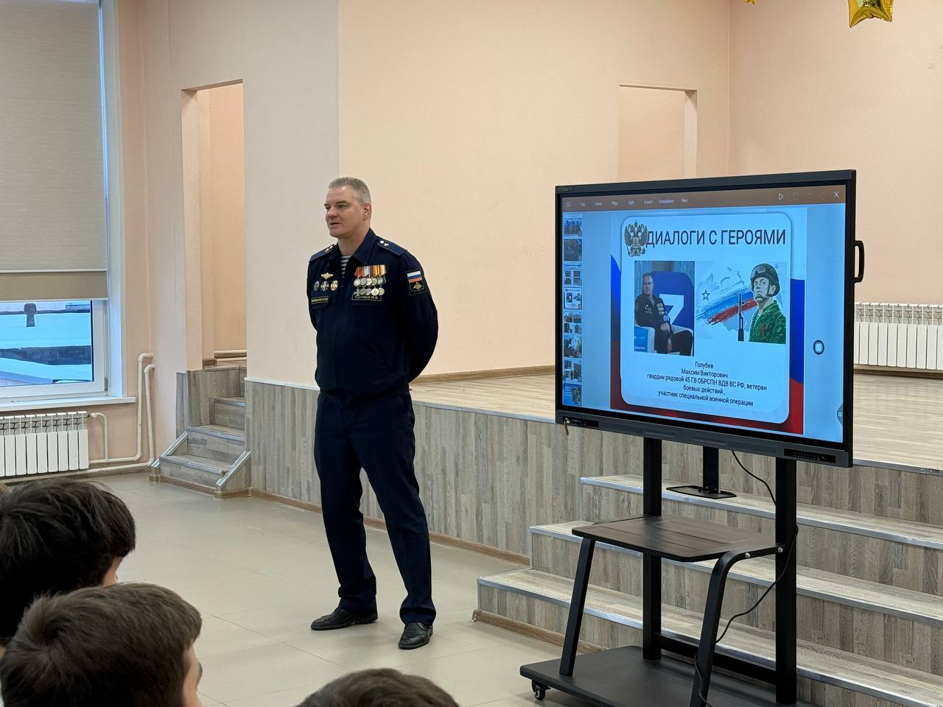
Сотрудничество
Лекционная деятельность
(сотрудники являются лекторами общества "Знание")
Темы:
"День народного единства"
"Мифы об истории России"
"Предпосылки СВО"
"История нацизма и его преступлений"
"Знамя над рейхстагом"
"Советско-японская война"
"Горький в годы войны"
"Блокада Ленинграда"
"Открытый диалог с участником СВО "Отвагой и мужеством рожденные герои "
" Воссоединение Крыма с Россией "

Slide 4
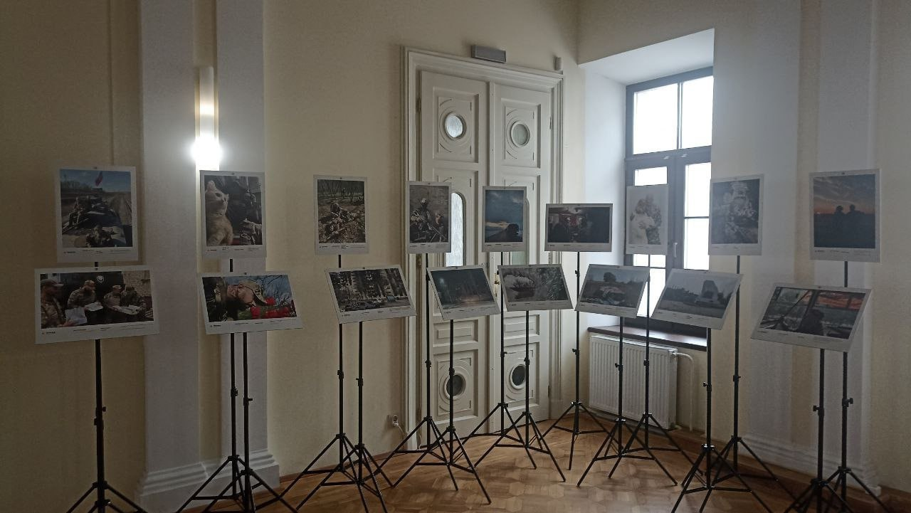
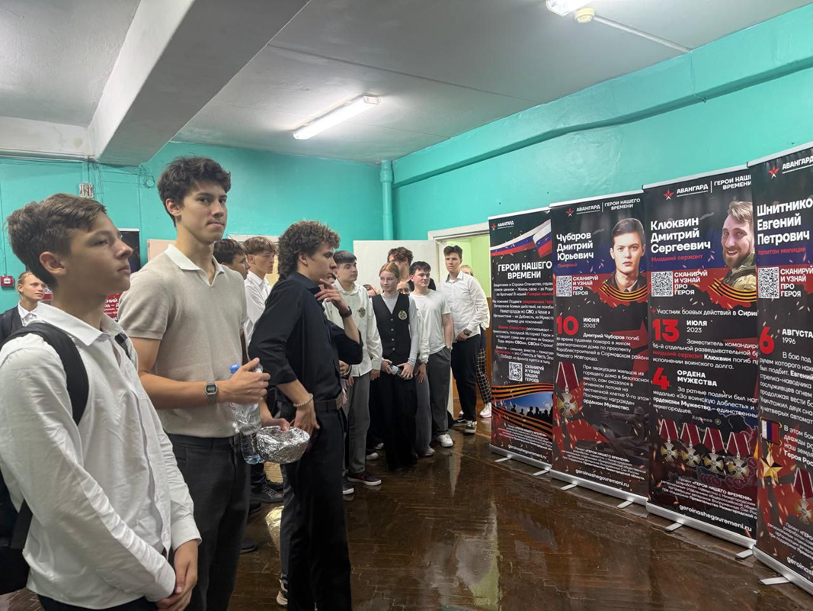
Сотрудничество
Выставки:
За лентой: фотовыставка волонтёрских фотографий.
Предпосылки СВО - предыстория спецоперации.
Герои нашего времени - рассказ о героях отечества из Нижегородской области.
Фотовыставка "Донбасс" - фотографии Владимира Аносова
Выставка плакатов "Решимость и Мужество" - агитационные плакаты, сделанные совместно с минобороны.
Эхо войны - о деятельности поисковых экспедиций
"К 80-летию Победы". Выставка Российского военно-исторического общества.
Юные защитники Родины. Выставка военно-исторического общества о детях - героях ВОВ, Пластиковые панели А2.
Выставки предоставляем по запросу, на несколько недель.
Контакт:
89601922430

Slide 5


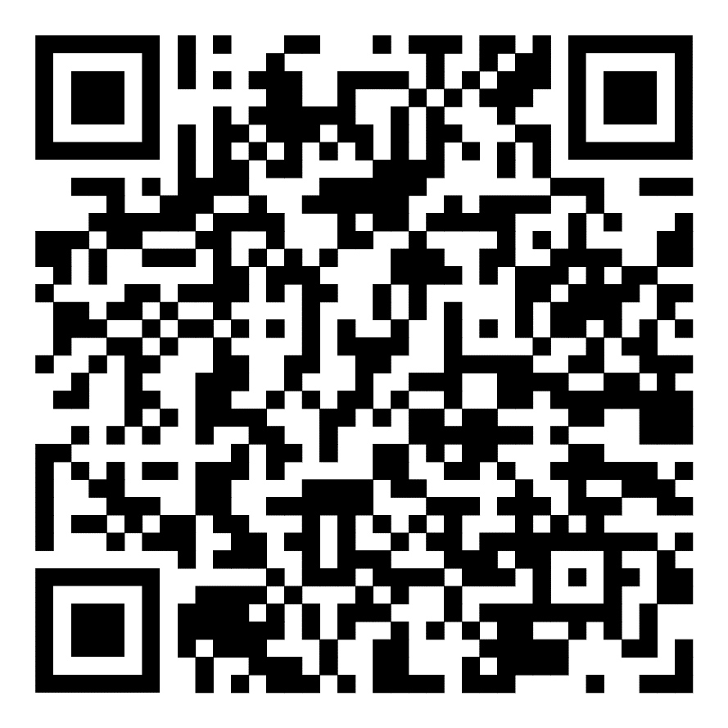
Спасибо за внимание!
Макеты выставок
Телеграм

Slide 6

